Slide 1
СТАНДАРТИЗАЦИЯ ПРОЦЕССА ТЕХНОЛОГИЧЕСКОГО ПРОЕКТИРОВАНИЯ
К.Т.Н., МЕЩЕРИН ИГОРЬ ВИКТОРОВИЧ
ПРЕЗИДЕНТ НАЦИОНАЛЬНОЙ ПАЛАТЫ ИНЖЕНЕРОВ, ПРЕДСЕДАТЕЛЬ КОМИТЕТА ТЕХНОЛОГИЧЕСКОГО ПРОЕКТИРОВАНИЯ НОПРИЗ

Slide 2
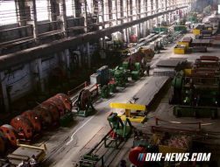
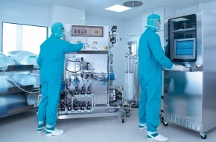
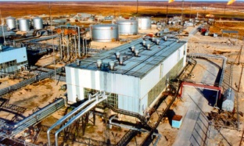
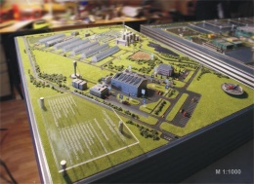
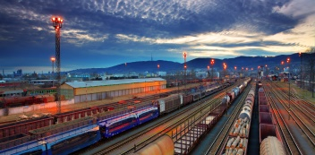
КОМИТЕТ ТЕХНОЛОГИЧЕСКОГО ПРОЕКТИРОВАНИЯ НАЦИОНАЛЬНАЯ ПАЛАТА ИНЖЕНЕРОВ
ФОРМУЛИРОВКА ТЕКУЩИХ ПРОБЛЕМ ТЕХНОЛОГИЧЕСКОГО ПРОЕКТИРОВАНИЯ
ПРОЕКТ ИЗМЕНЕНИЙ В ГРАДОСТРОИТЕЛЬНЫЙ КОДЕКС
ПОСТАНОВКА ЗАДАЧИ ПРОЕКТИРОВАНИЯ ОБЪЕКТА ПРОМЫШЛЕННОСТИ И ТРАНСПОРТНОЙ ИНФРАСТРУКТУРЫ:
МАШИНОСТРОЕНИЕ
ФАРМАЦЕВТИКА И ПИЩЕВАЯ
ТЭК
СЕЛЬСКОЕ ХОЗЯЙСТВО
ТРАНСПОРТ
ТРЕБОВАНИЯ К ПОСЛЕДОВАТЕЛЬНОСТИ ОБМЕНА ЗАДАНИЯМИ ОТЛИЧАЮТСЯ ОТ ТРЕБОВАНИЙ В ЖИЛИЩНОМ И АДМИНИСТРАТИВНО-БЫТОВОМ СТРОИТЕЛЬСТВЕ
2

Slide 3
ПРЕДЛОЖЕНИЯ
РАЗРАБОТАТЬ СТАНДАРТЫ ТЕХАУДИТА
ОСНОВНЫЕ ПОЛОЖЕНИЯ И СЛОВАРЬ.
ТРЕБОВАНИЯ К СИСТЕМЕ (ПРОЦЕССУ) ПРОВЕДЕНИЯ ТЕХНИЧЕСКОГО/ТЕХНОЛОГИЧЕСКОГО АУДИТА.
ОСНОВНЫЕ ЗАДАЧИ ТЕХНИЧЕСКОГО/ТЕХНОЛОГИЧЕСКОГО АУДИТА.
ПРОЦЕДУРА ОЦЕНКИ ПРОВЕДЕНИЯ ТЕХНИЧЕСКОГО/ТЕХНОЛОГИЧЕСКОГО АУДИТА.
ОСНОВНЫЕ РАЗДЕЛЫ ОЦЕНКИ РЕЗУЛЬТАТИВНОСТИ ТЕХНИЧЕСКОГО/ТЕХНОЛОГИЧЕСКОГО АУДИТА ИЛИ РАНЕЕ ПРОВЕДЕННЫХ РАБОТ ПО ТЕХНИЧЕСКОМУ ПЕРЕВООРУЖЕНИЮ ПРЕДПРИЯТИЯ.
ОСНОВНЫЕ МЕТОДИКИ, ПРИМЕНЯЕМЫЕ ДЛЯ ПРОВЕДЕНИЯ ТЕХНИЧЕСКОГО/ТЕХНОЛОГИЧЕСКОГО АУДИТА И ТРЕБОВАНИЯ К ИНСТРУМЕНТАМ.
РАЗРАБОТАТЬ СТАНДАРТНЫЕ ТРЕБОВАНИЯ К СОЗДАНИЮ ТЕХНОЛОГИЧЕСКОГО ПРОЕКТА И ПРОЦЕССУ ВЫБОРА ОСНОВНОГО И ВСПОМОГАТЕЛЬНОГО ОБОРУДОВАНИЯ
3

Slide 4
СПАСИБО ЗА ВНИМАНИЕ
НАЦИОНАЛЬНАЯ ПАЛАТА ИНЖЕНЕРОВ МЕЩЕРИН И.В.
119034, Москва, пер. Зачатьевский д.8 строение 1 тел: 8(495)123-6802 e-mail: info@npirf.ru
4

